Slide 1
Info: Textilien
Textilien
Textilien werden aus Fasern hergestellt.
Beispiele für Textilien: Pullover, Jacke, Hose, Decke.

Slide 2
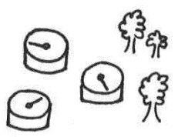
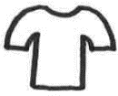
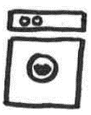
Info: Polyester
Polyester ist ein Kunststoff, aus dem unter anderem Textilien hergestellt werden.
Aus solchen Textilien können sich beim Waschen Fussel (= Plastikfasern) lösen.
Fussel im Abwasser der Waschmaschine
Umwelt
Kläranlage

